Slide 1
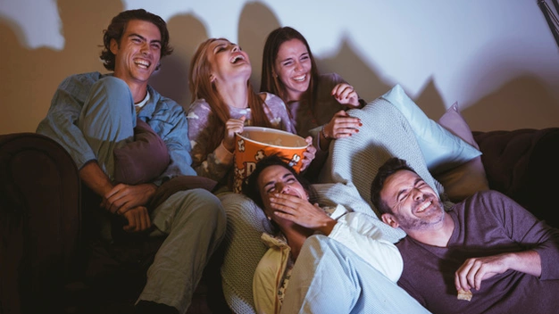
CHOOZEN
CHOISISSEZ VOS FILMS & SÉRIES SANS PRISES DE TÊTE

Slide 2
ChooZen
LE PROJET

Slide 3
PLAN
Détection
Le groupe
Elaboration/Diagramme
Risques et choix technologiques

Slide 4

QUI ?
Pour…
Couples
Familles
Groupes d’amis
Clubs
Classes
Etc..
… Qui ont des goûts différents

Slide 5
COMMENT ?
Proposition
Films, séries, etc..
Envies
Tout de suite, rapidement, peu importe, pas tout de suite, dans longtemps.
Choix(Zen)
Le plus voulu (en général, par genre, par année, etc..)

Slide 6

CONCURRENTS ?
Listes d’envies 🡪 individuelles
ChooZen 🡪 communautaires
Aucun ?

Slide 7
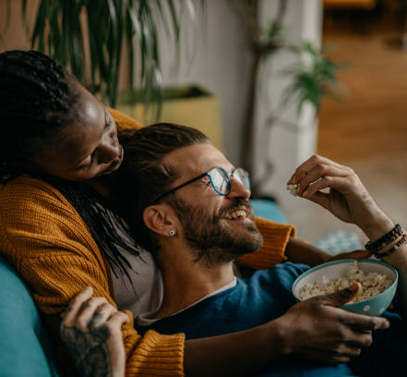
OBJECTIFS ?
Gain de temps
Pas de prises de tête
ZEN…
POUR NOUS ?
Freemium
Nombre de groupes
Nombre de membres par groupe
pubs

Slide 8
ChooZen
LE GROUPE :
Organigramme
Diagramme de Gantt

Slide 9
ChooZen
ORGANIGRAMME

Slide 10
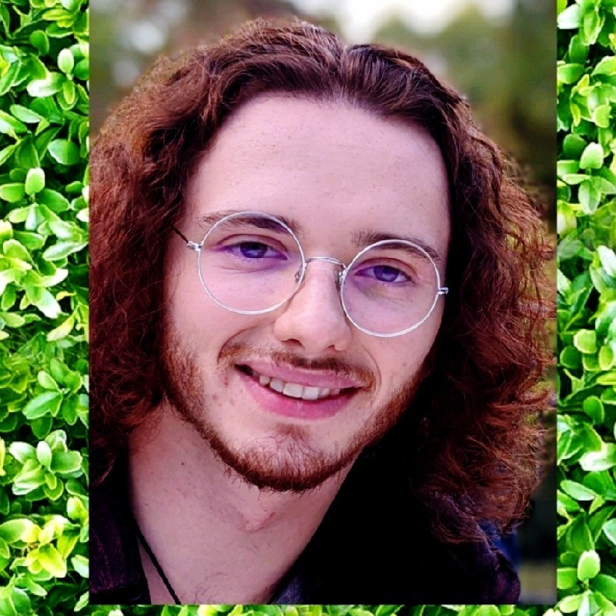
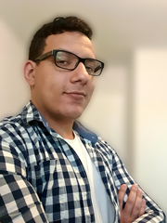
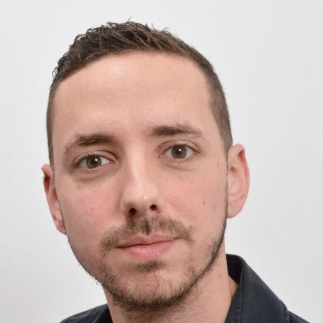
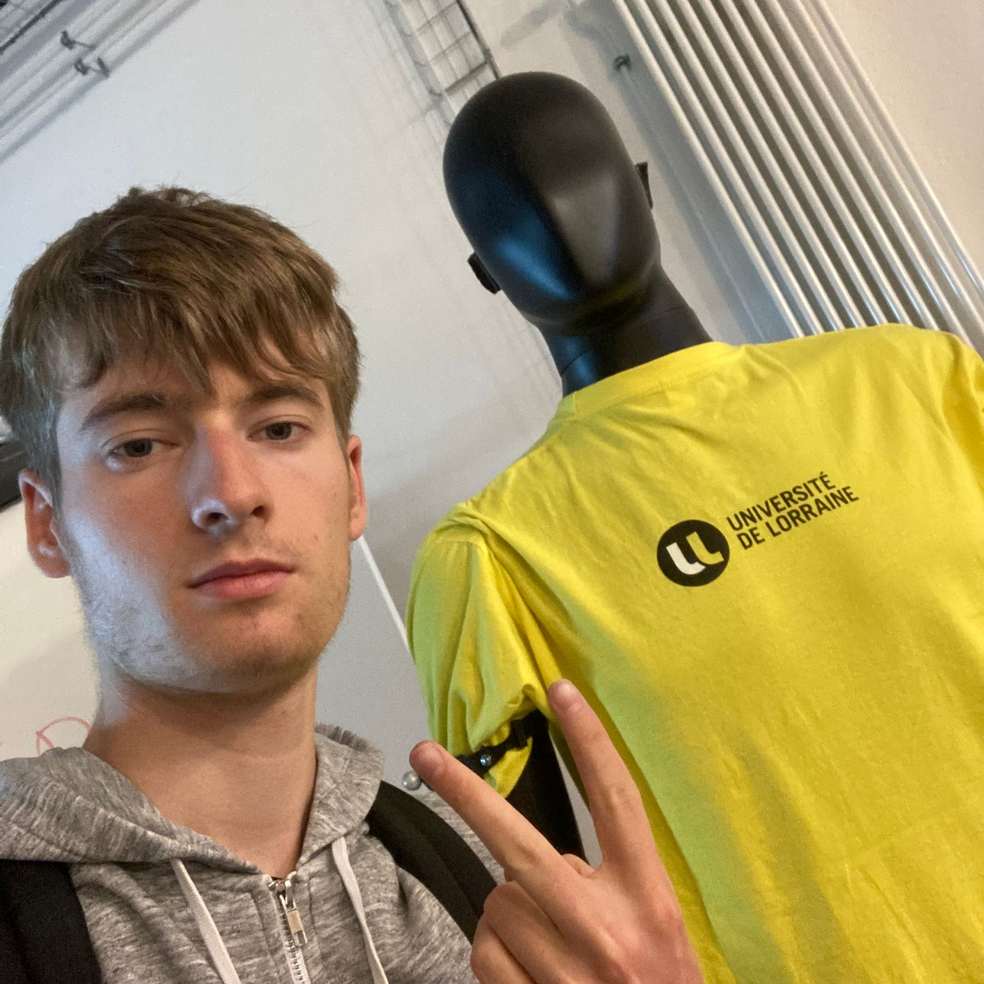
Quentin Kaczmarek
Chef de projet
Architecte
Développeur
Kevin Boudina
Julien Sibille
Martin Jossic
Responsable communication
Marketing
Développeur
Développeur
Testeur
Développeur
Testeur

Slide 11
ChooZen
DIAGRAMME DE GANTT

Slide 12
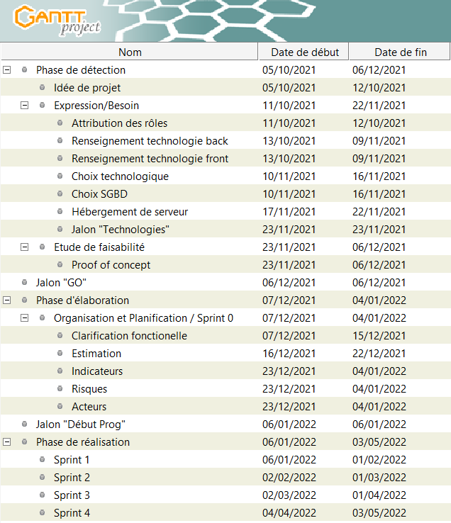
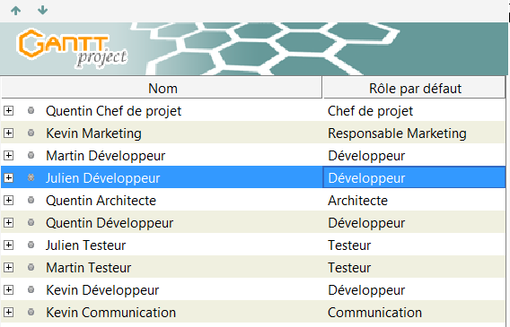

Slide 13
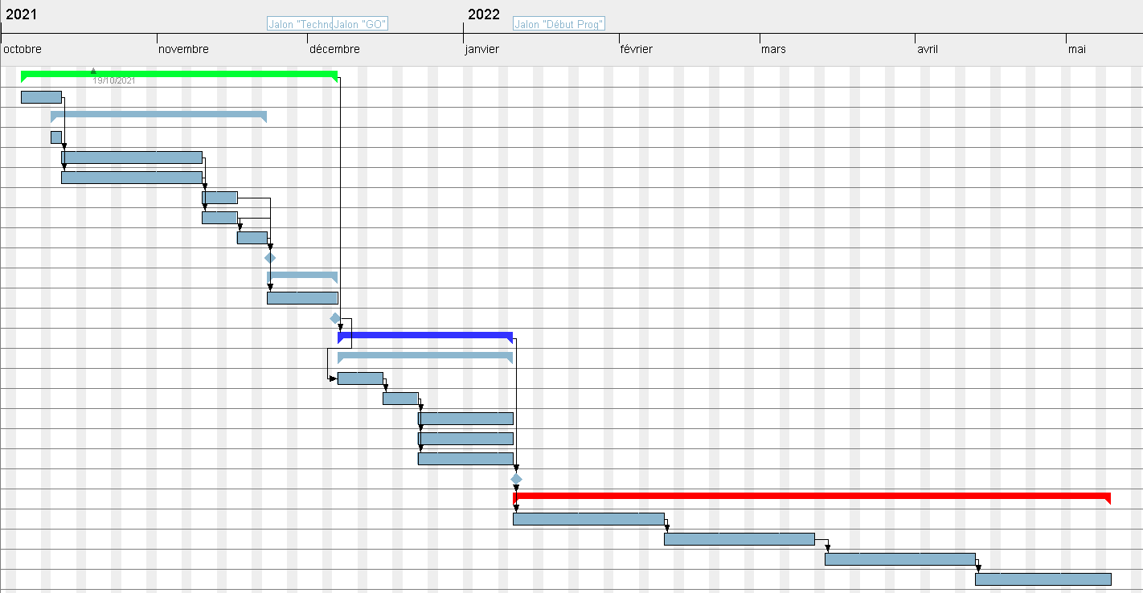

Slide 14
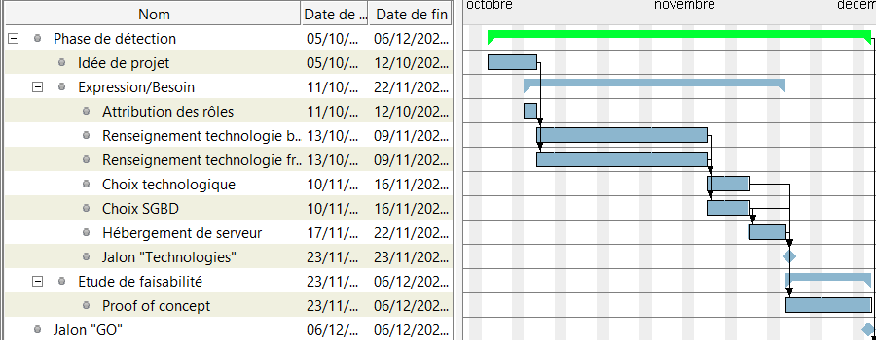
Phase de détection

Slide 15
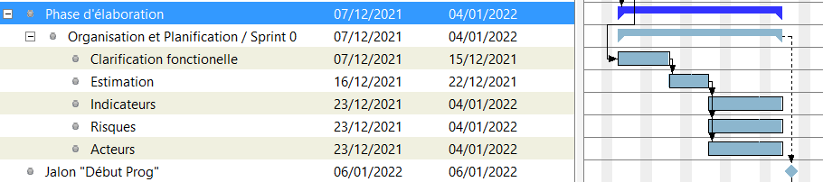
Phase d’élaboration

Slide 16
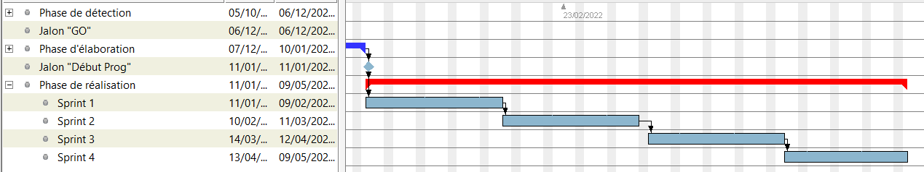
Phase de réalisation

Slide 17
ChooZen
Clarification Fonctionnelle

Slide 18
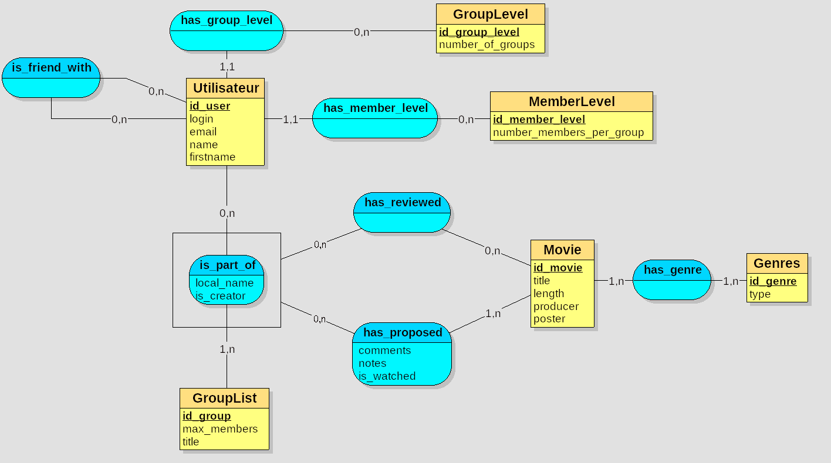

Slide 19
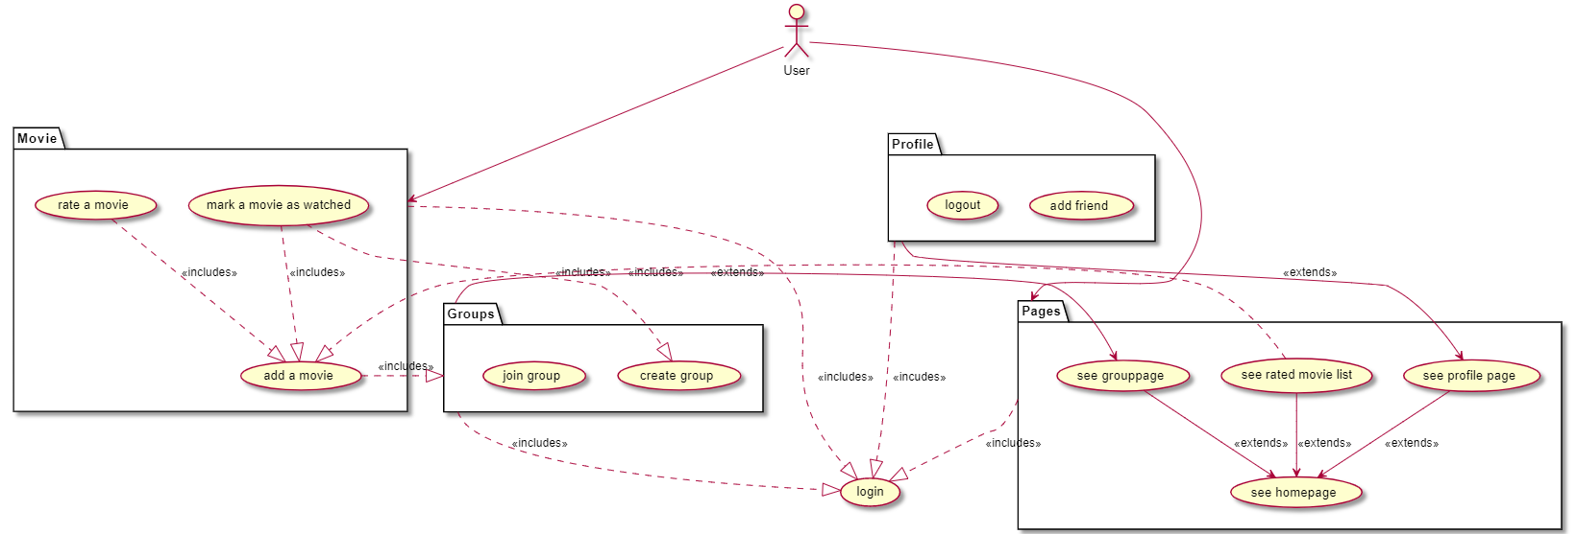

Slide 20
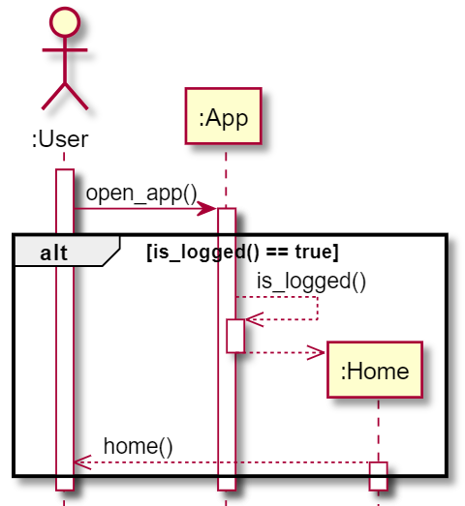
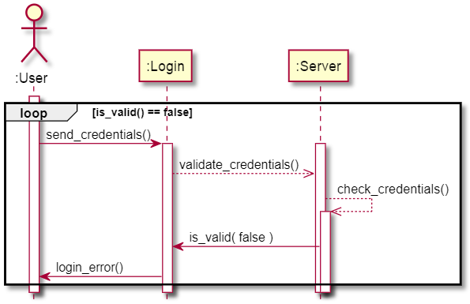

Slide 21
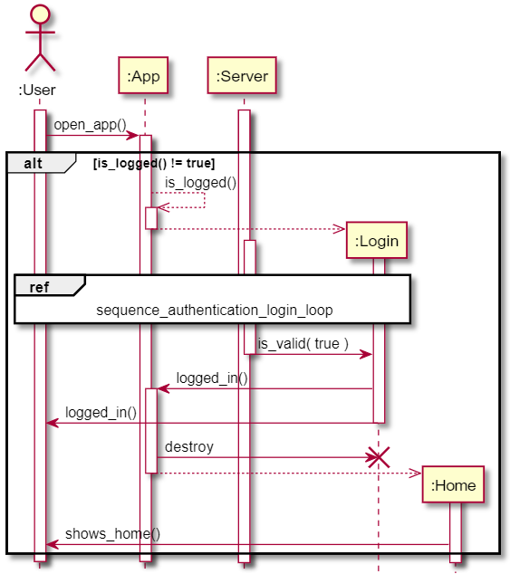
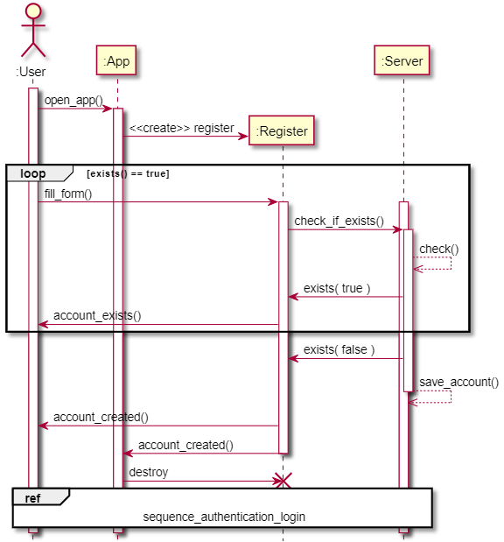

Slide 22
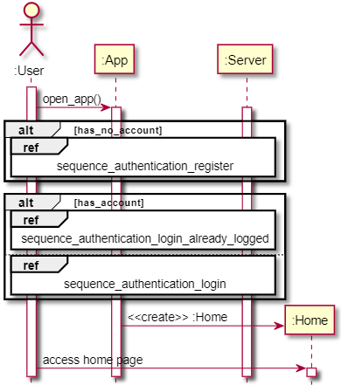
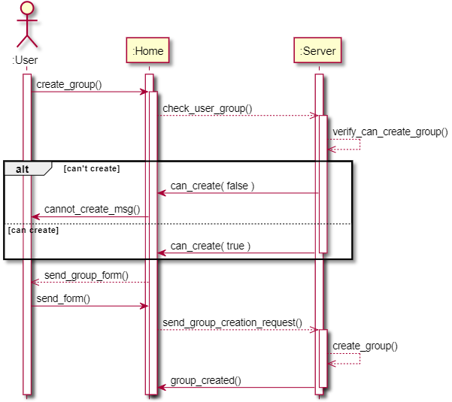

Slide 23
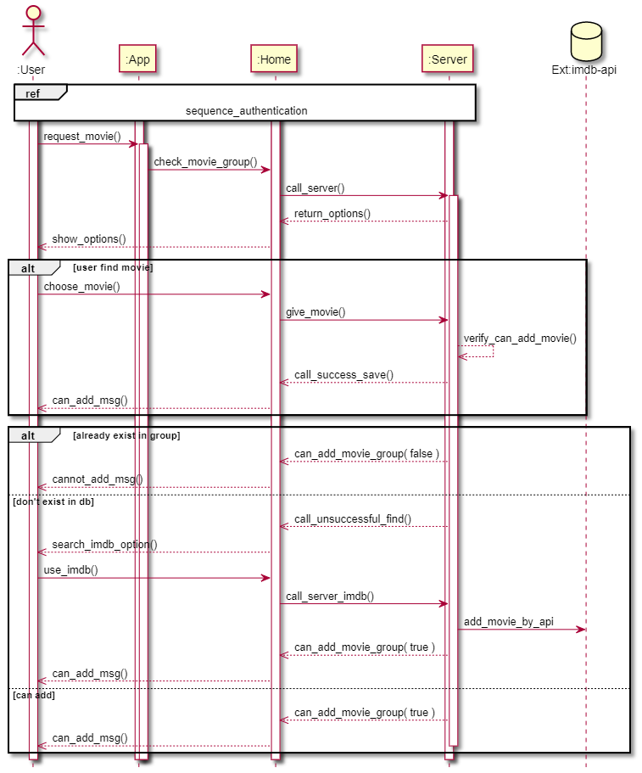

Slide 24
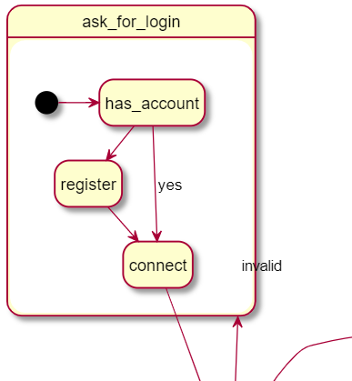
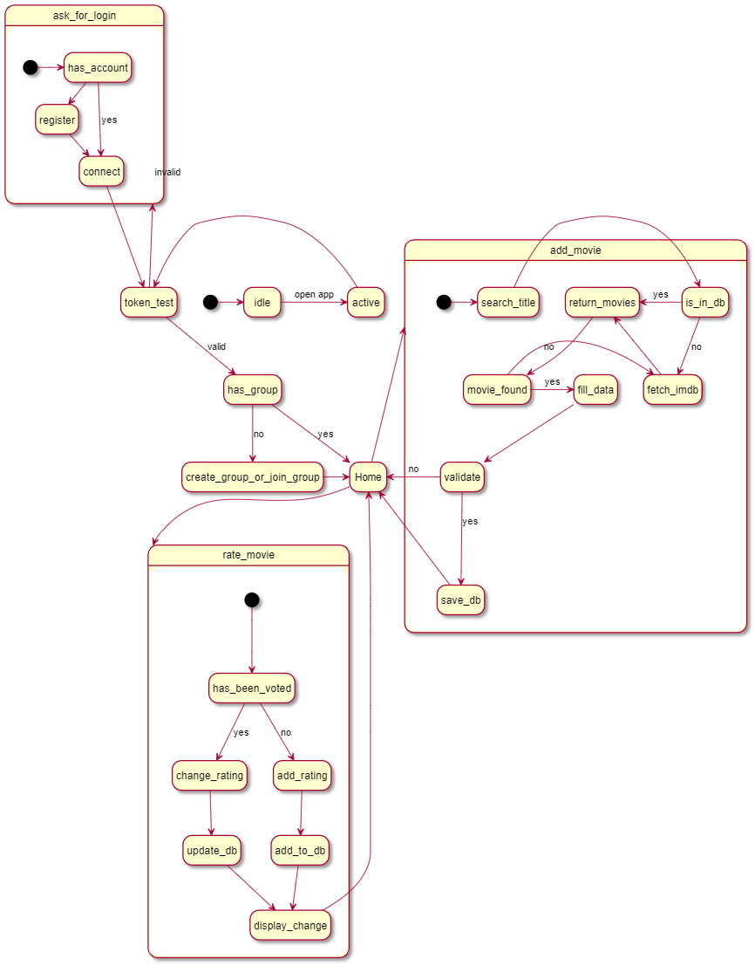
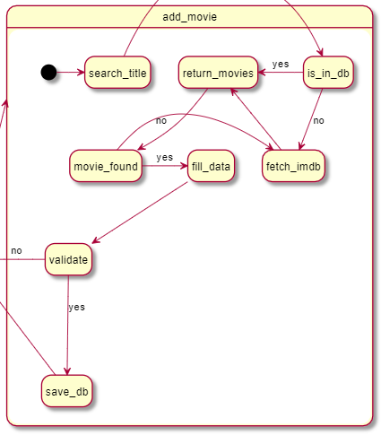

Slide 25
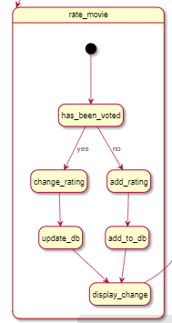
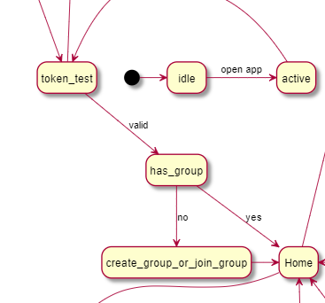

Slide 26
ChooZen
Estimation

Slide 28
ChooZen
Risques et Mesures

Slide 29
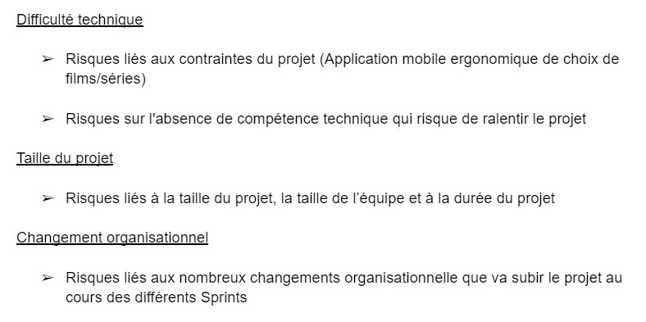

Slide 30


Risque de performance
Risque de ralentissement lors du traitement des données
Traitement du back dans le front
Risque de ralentissement lors de la récupération des données
Possibilité de passer de MySQL à NoSQL (MongoDB)

Slide 31
ChooZen
Choix technologiques

Slide 32
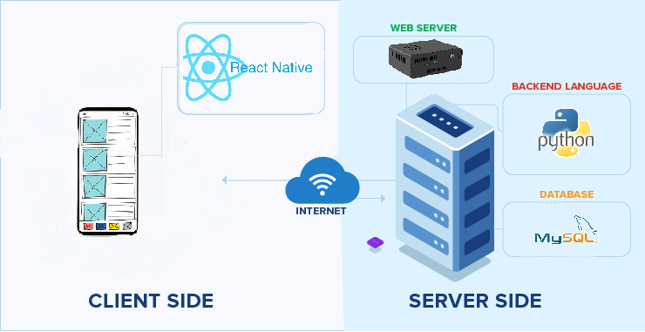

Slide 33
ChooZen
Indicateurs

Slide 34
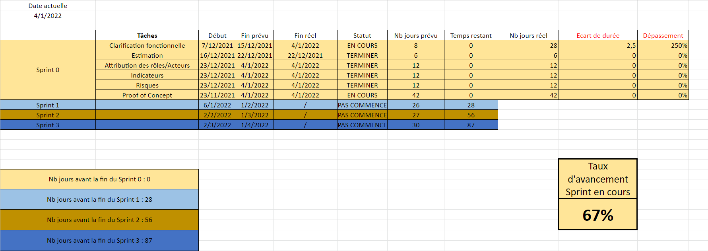

Slide 35
MERCI POUR VOTRE ATTENTION
KACZMAREK QUENTIN
JOSSIC MARTIN
BOUDINA KÉVIN
SIBILLE JULIEN

